Slide 1
Graphviz

Slide 2
Graphviz
Es una herramienta de software que se utiliza para la visualización y representación gráfica de estructuras de datos.
Descargar Graphviz
https://graphviz.org/download/

Slide 3


Instalación e Introducción a Graphviz
Herramienta de software para la visualización de grafos y diagramas de redes. Se usa para representar estructuras de datos, flujos de trabajo, diagramas de red. Instalación:
Windows: Descarga desde la página oficial y añade al PATH. Instalación del paquete de Python: pip install graphviz

Slide 4
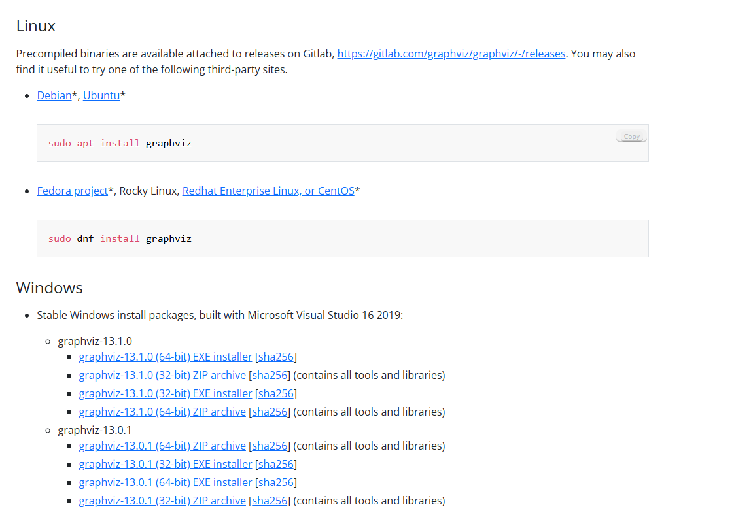
Instalación e Introducción a Graphviz

Slide 5
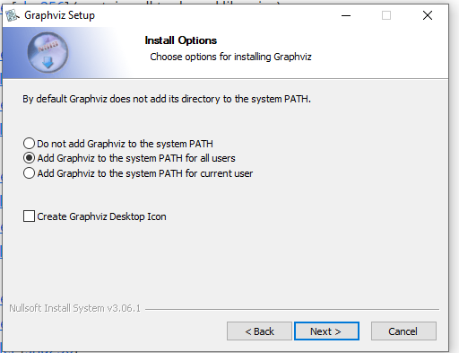
Instalación e Introducción a Graphviz
IMPORTANTE AGREGAR AL PATH, MARCAR LA OPCION CORRESPONDIENTE

Slide 6


¿Qué es Graphviz y Cómo Funciona?
DOT Language: Descripciones textuales simples para definir grafos. Componentes Básicos:
Nodos: Representan puntos de datos o entidades. Aristas: Representan conexiones entre nodos. Salida Visual: Formatos como PNG, PDF, SVG.

Slide 7
Creación de Grafos Básicos
Grafos No Dirigidos: Sin dirección específica en las aristas. Grafos Dirigidos: Las aristas tienen una dirección (indicado con flechas).

Slide 8


Representación y Actualización de Listas Enlazadas Con Graphviz
Listas Enlazadas: Estructuras de datos donde cada nodo apunta al siguiente.
Uso de Graphviz para Visualizar:
Crear nodos: Representar elementos de la lista. Agregar y eliminar nodos: Actualizar la visualización.

Slide 9

Personalización de Nodos en Graphviz
Formas y Colores:
Formas: Box, circle, ellipse, diamond. Colores: Bordes y fondo personalizados.
Estilos de Aristas: Sólidas, punteadas, discontinuas.

